Slide 1
МДОУ «Детский сад №1 «Теремок»
Речевое насилие как угроза психическому и психологическому здоровью ребенка
педагог-психолог
Дементьева Г.Н.
г. Гаврилов Ям

Slide 2
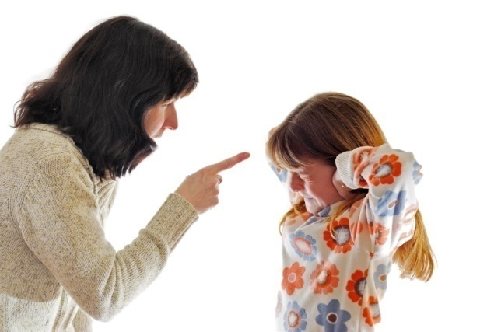
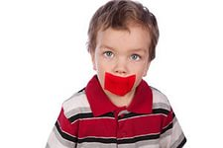
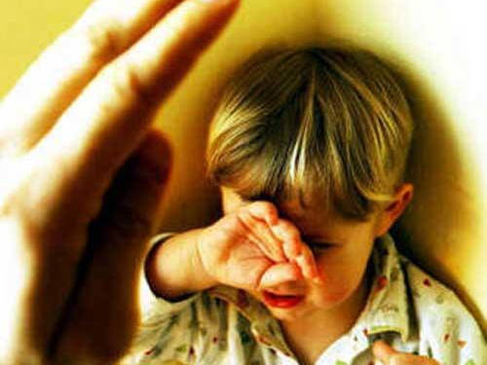
Жестокое обращение с детьми (насилие) - это любое поведение по отношению к ребёнку, которое нарушает его физическое или психическое благополучие, ставя под угрозу состояние его здоровья и развития.

Slide 3
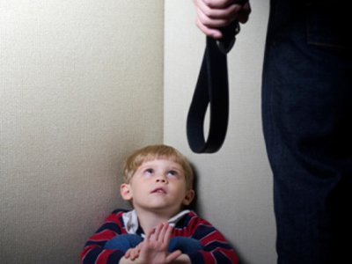
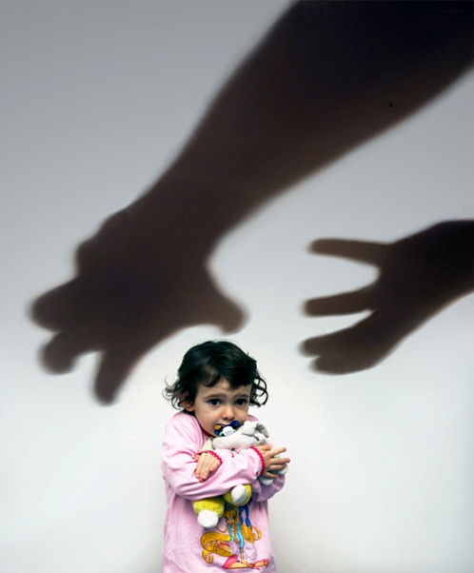
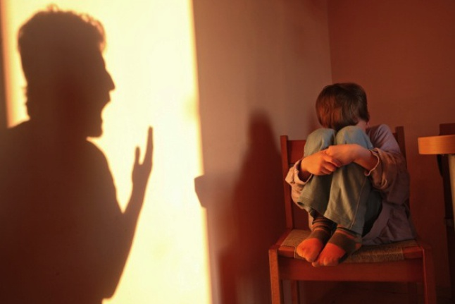
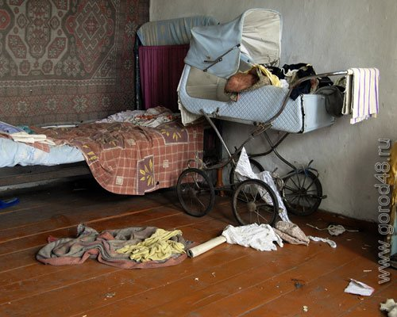
Виды насилия
физическое насилие;
сексуальное насилие;
психологическое (эмоциональное)насилие;
пренебрежение

Slide 4
ЭМОЦИОНАЛЬНОЕ (ПСИХОЛОГИЧЕСКОЕ) НАСИЛИЕ –
это хронические формы поведения взрослого, при которых унижают, оскорбляют, высмеивают ребенка, тем самым нарушая нормальное развитие его эмоциональной сферы.

Slide 5
Формы речевого насилия
угрозы в адрес ребенка;
замечания, высказанные в оскорбительной форме, унижающие достоинство ребенка (в том числе, публичные унижения);
принижение его успехов;
постоянная критика в адрес ребенка;
подавление инициативы;

Slide 6
Формы речевого насилия
обвинение в адрес ребенка (брань, крики);
наказание за неправильный ответ;
некорректное высказывание о внешнем виде;
привилегированное отношение к заискивающим детям;
отказ в утешении, когда дошкольник действительно испуган или подавлен;

Slide 7
Формы речевого насилия
негативная характеристика ребенка;
отождествление ребенка с конфликтующим или неприятным для воспитателя родителем;
перекладывание на воспитанника ответственности за свои неудачи;
открытое признание в нелюбви и ненависти к ребенку.

Slide 8
Признаки речевого насилия
• постоянно печальный вид, длительно сохраняющееся подавленное состояние ребенка; • беспокойство, тревожность, нарушение сна; • агрессивность;
склонность к уединению, неумение общаться;
нервный тик, энурез; различные соматические заболевания.

Slide 9
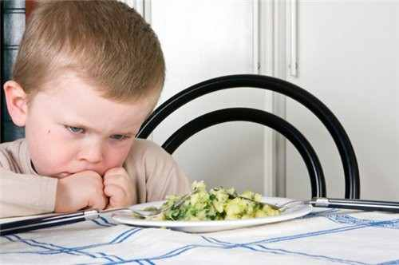
Признаки речевого насилия
вредные привычки; • задержки умственного развития, плохая успеваемость; • проблемы с едой; • излишняя уступчивость или осторожность; • низкая самооценка; • антиобщественное поведение вплоть до вандализма.

Slide 10
Советы родителям
Для того чтобы в семье был минимум ситуаций речевого насилия необходимо:
осознать родителям его вред;
овладеть техниками саморегуляции;
уметь своевременно осознать свои негативные эмоциональные состояния;
предоставлять ребёнку обратную связь относительно его поведения, ввести правила на его действия.
Правильная реакция на речевое насилие может способствовать сохранению психологического здоровья детей, и взрослых.

Slide 11
Спасибо за внимание

